Slide 1
CAPACITACIÓN INVERSIONES EN ENTIDADES DE EDUCACIÓN SUPERIOR
Jairo Restrepo Peña- Sulma Helena García
Contador- Revisora Fiscal

Slide 2
¿Qué es una entidad sin ánimo de lucro?
Decreto 2150 1995 y 427 de 1996. Es una organización cuyo objeto social principal y recursos están destinados a actividades de salud, deporte, educación formal, cultural, investigación científica o tecnológica, ecológica, protección ambiental, o a programas de desarrollo social, entre otras donde dichas actividades son de intereses general y sus excedentes son invertidos totalmente en la actividad contemplada en su objeto social.
Constituida por una o mas personas con fines altruistas del orden social, cultural y deportivo.
Una entidad no tiene ánimo de lucro en la medida que los aportes hechos por los miembros nunca se reembolsan, ni cuando el asociado se retira, ni al cierre del ejercicio contable, ni cuando la entidad se liquida. En este último evento el remanente, si lo hay, debe trasladarse a otra entidad sin ánimo de lucro que persiga un fin similar.
No hay distribución de utilidades entre los asociados, sino reinversión en pro de la actividad o fines perseguidos

Slide 3
¿Qué es una Corporación?
Son personas jurídicas sin ánimo de lucro que nacen del acuerdo de voluntades de dos o más personas, se rigen por sus estatutos y tienen como fin el desarrollo de actividades en beneficio de un grupo social en particular.
Entidades contribuyentes de Régimen Tributario Especial.
La principal característica que las identifica como ESAL es:
Titulo VI Libro Primero . Articulo 19 E.T
Desarrollar actividades meritorias , que sean de interés general y que a ella tenga acceso la comunidad, que sus rendimientos obtenidos sean reinvertidos en el mejoramiento de los procesos y actividades que fortalecen la realización de su objeto misional.
Que ni sus aportes sean reembolsables ni sus excedentes sean distribuidos, bajo ninguna modalidad, ni en el momento de su disolución o liquidación.

Slide 4
INVERSIONES EN LAS IES
CONCEPTO:
La inversión para las Instituciones de educación superior están supeditadas a la adquisición de activos , por lo anterior:
Una inversión es un recurso controlado por la Institución como resultados de sucesos pasados , del que se espera obtener en el futuro beneficios económicos, sección 2- 2,15a Decreto 2420 dic 2015.
Como ejemplo de inversiones tenemos: Compra de activos fijos muebles e inmuebles, equipos de computo, equipos de telecomunicaciones, equipos de laboratorio, software desarrollados por la empresa, inversión en CDTS con vencimiento superior a un año para fortalecer el patrimonio.

Slide 5
INVERSIONES (FORTALECER PATRIMONIO)
Artículo 1.2.1.5.1.22 Decreto 2150 2017
Se entenderán por inversiones aquellas dirigidas al fortalecimiento del patrimonio que no sean susceptibles de amortización ni depreciación de conformidad en las reglas previstas en el estatuto tributario, y que generan rendimientos para el desarrollo de la actividad meritoria de los contribuyentes a que se refiere el articulo 1.2.1.5.1.2 de este decreto. Estas inversiones tendrán que ser como mínimo superiores a un año, los rendimientos que generan dichas inversiones se trataran como ingresos de conformidad con el articulo 1.2.1.5.1.20 de este decreto pudiendo dar lugar a beneficio neto o excedente.

Slide 6
INVERSIONES (FORTALECER PATRIMONIO)
Artículo 1.2.1.5.1.22 Decreto 2150 2017
Cuando las inversiones se destinen a fines diferentes al fortalecimiento del patrimonio; y no se reinviertan en las actividades meritorias para la cual fue calificada la entidad, tendrán el carácter de gravable en el año en que esto ocurra, a la tarifa prevista en el numeral 2 del articulo 1.2.5.1.36 de este decreto.

Slide 7
Presupuesto de inversión permanente
También llamado presupuesto de capital, está relacionado con la adquisición y reposición de activos fijos (bienes muebles e inmuebles), e inversiones en CDTS superiores a un año, para fortalecer el patrimonio de la Institución.
Se prepara por separado del presupuesto de operación, generalmente bajo un comité de inversiones en el que cada proyecto presentado de inversión debe ser analizado desde la justificación respecto del retorno sobre la inversión.
Se debe tener en cuenta que, para las IES, los presupuestos de inversión están supeditados a los excedentes obtenidos en el ejercicio fiscal.
Las inversiones sobre excedentes se sujetan a cuentas de balance

Slide 8
¿Por que la inversión sobre excedentes se debe hacer en activos y no en costos o gastos?
a- Porque cuando invierto en activos los puedo deducir como egresos en mi declaración de renta y así demostrar a la DIAN que si se ejecutaron los excedentes en la declaración de renta.
b- Cuando se elabora el estado de flujo de efectivo, también se evidencian las inversiones de operación del periodo informado.
c- Si se destinan los excedentes (año 2018) para partidas que afecten cuentas de costos o gastos, genera un desequilibrio en el presupuesto año 2019 y hasta ocasionar una pérdida del periodo fiscal.
d- Los costos o gastos no se aceptan como inversión sobre excedentes y esto ocasiona que se tenga que pagar impuesto sobre la renta sobre el valor no reinvertido. (Los costos y gastos van en el ppto operativo)

Slide 9
¿Diferencia entre una inversión y un costo o gasto?
La Inversión es un activo controlado que se puede ver reflejado en el Estado de Situación Financiera y es vía excedentes y el costo y gasto son decrementos en los beneficios económicos producidos a lo largo del periodo en el que se informa y se ven reflejados en el Estado de Resultados Integral.

Slide 10
FLUJO DE EXCEDENTES
Estado de Resultados 2018
Inversión año 2019
Costos y Gastos
Activos
Excedentes
Estado de situación Financiera

Slide 11
ASIGNACIONES PERMANENTES
Artículo 19 E.T. Las asignaciones permanentes están constituidas por el beneficio neto o excedente que se reserve para realizar inversiones en bienes o derechos, con el objeto de que sus rendimientos permitan el mantenimiento o desarrollo permanente de algunas de sus actividades de su objeto social. La entidad podrá optar por invertir en diversos activos negociables. Salvo las limitaciones legales o restricciones de los organismos de control. Los proyectos de inversión no deben ser superiores a cinco años.

Slide 12
¿Porque deben generar excedentes las Instituciones de Educación Superior?
1.Para poder fortalecer el patrimonio de la Institución.
2. Para reponer activos por baja o obsolescencia ( Equipos de oficina- equipos de computo- equipos de telecomunicaciones) etc.
3. Para abrir sedes en el país (compra de inmuebles, edificaciones, terrenos etc.).
4. Para compra de laboratorios
5. Para hacer mejoras a los activos propios de la Institución
6. Realizar fondos de reservas para contingencias futuras (CDTS)
7. Realizar proyectos a largo plazo (Asignaciones permanentes)

Slide 13
Procedimiento y sanciones
Modificado por el artículo 4, Decreto Nacional 640 de 2005
La parte del beneficio neto o excedente que no se destine conforme con las previsiones del presente artículo o que no cumpla con su ejecución y el generado en la no procedencia de los egresos, constituye ingreso gravable sometido a la tarifa del 20% y sobre este impuesto no procede deducción o descuento.

Slide 14
Procedimiento y sanciones
Si la administración de impuestos, con ocasión de un proceso de auditoría, encuentre que el beneficio neto o excedente no cumple con los requisitos establecidos para su exención y este fue ejecutado en diferentes periodos gravables, será adicionado como ingreso gravable en el año en que al administración lo detecte.

Slide 15
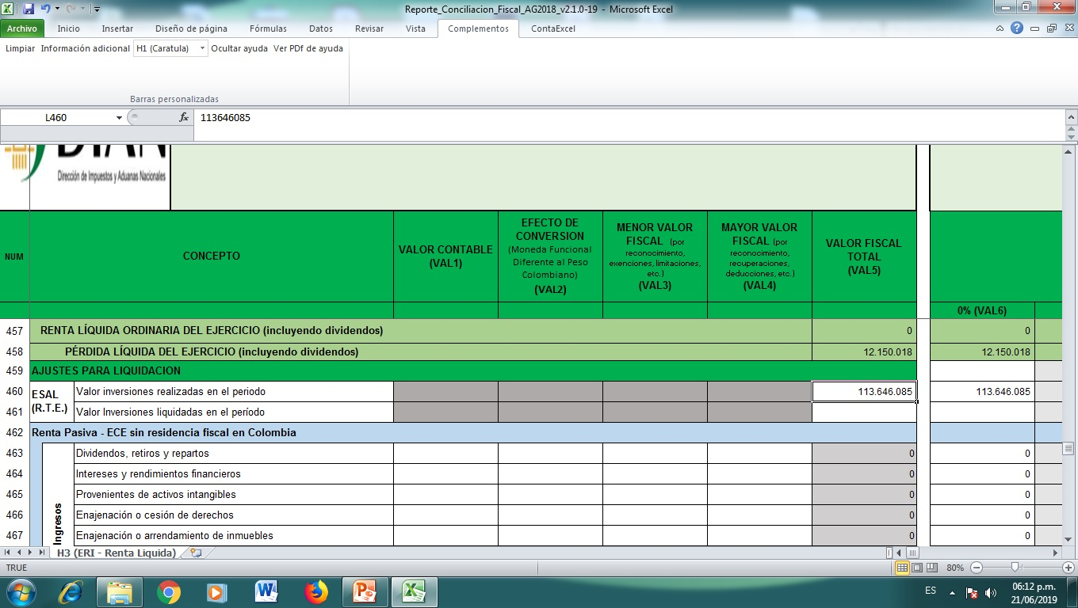
CONCILIACIÓN FISCAL

Slide 16
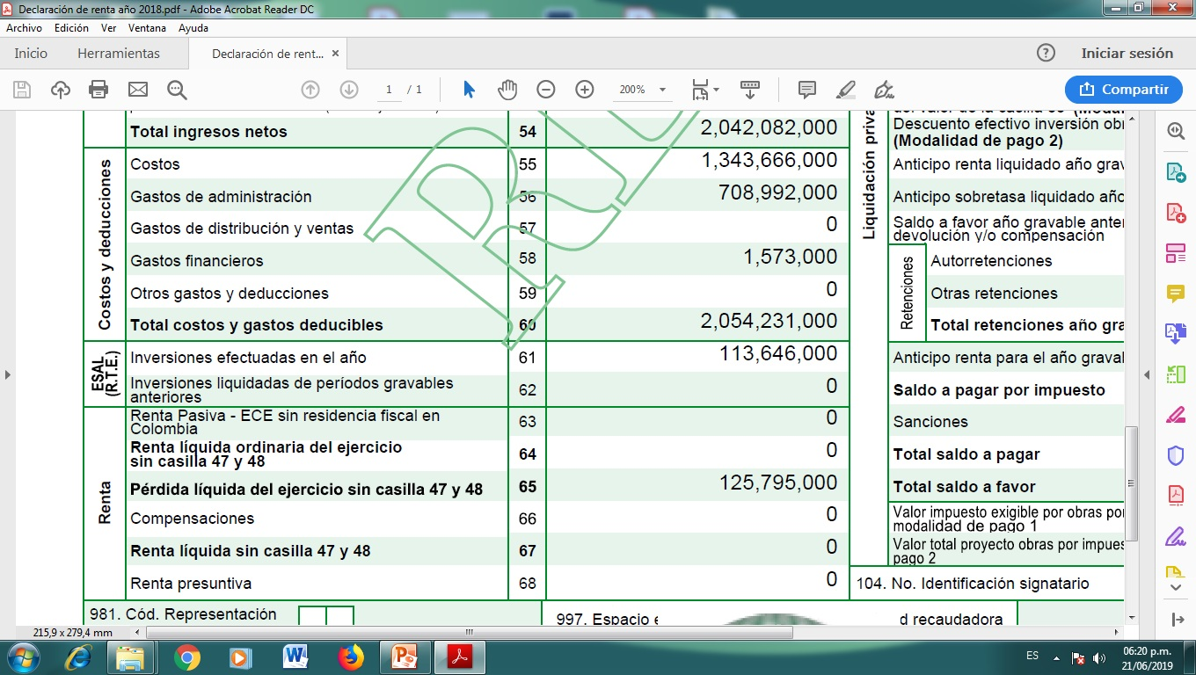
DECLARACIÓN DE RENTA

Slide 17
PLANEACIÓN FINANCIERA
Planeación: Proceso a través del cual se establece un paso a paso a seguir para alcanzar un objetivo o meta específica. Es la acción de elaborar estrategias que permitan alcanzar una meta.
Las instituciones elaboran una planeación en la que detallan las acciones requeridas para cumplir con sus metas, esta incluye los procesos de ejecución, seguimiento y retroalimentación que permitan alcanzar los objetivos planificados.
Desde el punto de vista financiero, las instituciones articulan su planeación estratégica con los procesos de orden financiero, de tal manera que permitan y garanticen mantener el equilibrio económico y su sostenibilidad.

Slide 18
IMPORTANCIA DE LA PLANEACIÓN FINANCIERA
La planeación financiera debe cuantificar las propuestas desde el P.E.I., P.D.I y los planes o proyectos específicos, que las instituciones desarrollan periódicamente para facilitar el seguimiento y la medición de su ejecución. Por lo anterior la planeación financiera, se constituye en una línea de base para el desarrollo institucional, desde la implementación de una contabilidad analítica y la presentación de sus resultados en sus estados financieros, que permitirán a sus directivos información oportuna y veraz para la toma de decisiones En resumen la planeación financiera se encarga de traducir en términos económicos, los planes estratégicos de la Institución.

Slide 19
ELEMENTOS DE LA PLANEACIÓN FINANCIERA
La planeación presupuestal, determina acorde con las necesidades institucionales la asignación de recursos a cada proceso institucional de acuerdo con la priorización que se establezca desde la planeación estratégica (P.D.I).
La administración del flujo de efectivo, se encarga de la ejecución de los recursos asignados , de acuerdo con el nivel de ingreso, es un proceso operativo.
El control de ejecución, revisa y verifica la adecuada ejecución de la planeación presupuestal.

Slide 20
Presupuesto de operación
Generalmente se prepara tomando como base la estructura organizacional y asignando a cada líder de proceso, la responsabilidad de alcanzar los objetivos definidos.
Para las Instituciones de educación superior, este presupuesto de operación se define de acuerdo con las unidades académicas y administrativas de las IES y teniendo en consideración las políticas institucionales respecto de asignación de recursos.
Para su elaboración, se toma como base los ingresos por servicios educativos, otros ingresos, costos y gastos proyectados del año siguiente al de operación.

Slide 21
GRACIAS

